Slide 1
美學散散步 板橋-北區扶輪社
宋朝美學 分享
文人水墨與當代膠彩
2020 11/13

Slide 3
初中/高中/聖心女中/實踐設計/大學服裝設計
1987-1989年-中華航空空服員
1988年4月-中國小姐第一名
1988年10月國際小姐第二及最佳人緣獎
1991到1992法國巴黎進修服裝設計
1992-1992聖心女中（生涯規劃）心理輔導教師
1994年-美麗佳人節目主持人（崔麗心與羅曼菲）
1994-1997（偶仍巷）服飾商品企劃行銷與採購
1997年年代TVIS台（高爾夫球與體育新聞）主播
1997-1998美國佛羅里Golf Channel高爾夫球賽主播
1998-東森（人間調查）新聞節目專訪與高爾夫球賽主播
1999到2002年（食全食美）美食節目主持人
1999到2006東森（大生活家）節目主持人
2006年到2011年（台塑生醫）FORTE 化妝品 品牌經理
2011-2017 台塑生醫 企劃處處長
2018-2020年 東海大學美術系碩士研究所（東方水墨與膠彩）

Slide 4
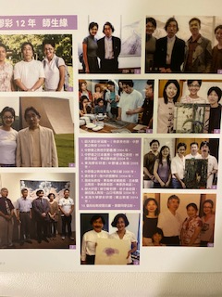
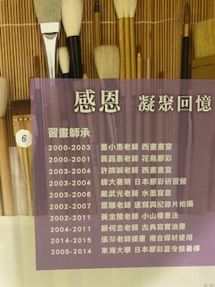

Slide 7
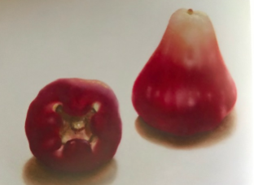
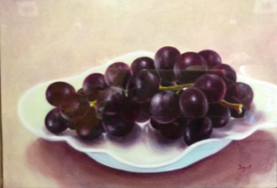
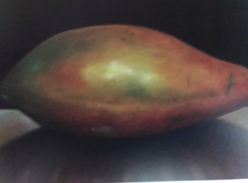

Slide 9
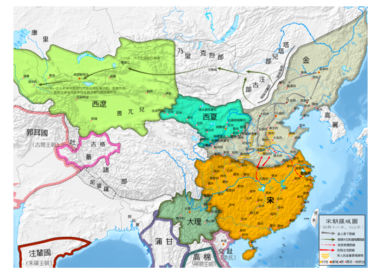

Slide 10
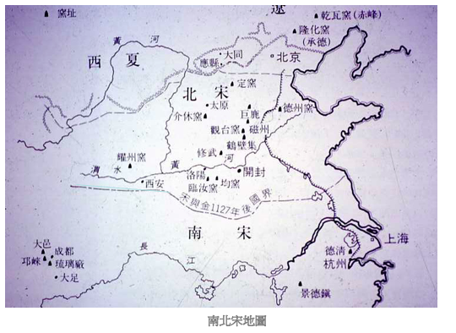

Slide 11
公元960年 宋太祖趙匡胤陳橋兵變黃袍加身 改國號回宋 結束五代十國及北漢的分割局面公元960年到1279年近319年（北宋-南宋）中國繪畫進入了全面繁榮的階段不輸給西方的文藝復興因為宋朝重文輕武加上社會安定、又有印刷術讀書普及統治者對繪畫的藝術重視發展及畫院成立擺脫了漢唐以來為政治宗教服務的功能更深切的接近大自然接近生活接近各階層的人物,山水畫、山石的皴法構圖、章法、比例、色彩鋪陳得到蓬勃的發展、發展出北方地形--巨碑式的山水畫 氣勢宏偉、
故宮三寶 北宋1、范寬的谿山行旅圖2、李唐的萬壑松風圖3、郭熙的早春圖
而北宋徽宗的汝窯、雨過天青色 瘦金體、萱和畫院
宋朝的禪宗畫 六祖頓悟 惠能和尚 影響日本侘寂（牧谿、梁愷）水墨畫傳到日本影響到日本侘寂、美學不完美、不完整尋常小日子
南宋地形（杭州）有水氣的江南馬遠、夏圭、馬ㄧ角夏半邊、江南的湖光山色簡率、豪邁、遐思不絕、花鳥畫精緻嚴謹運釀成精緻的文人畫
中國畫家有分1、宮廷畫家2、職業畫家3、還有文人畫 文人畫蘇軾、米芾等注重個人主觀性情志趣的文人墨戲、成為新的藝術潮流
跟宮廷畫苑的寫實、相互輝映！
加上理學的發展跟禪宗的興盛,中國繪畫史發生的前所未有的變革,從而形成了繪畫史上一個難於逾越的高峰、鼎盛時期！ 改變了傳統山水去鉛華而變淡妝,青綠山水勾勒填彩五代的山水畫家「外師造化、中得心源」不同的皴法、描繪地形、山川、江海與樹木地形的風貌、流派紛呈！
宋代的繪畫 1-理想美的追求自然美化、理想化呈現自己心象中的理想美
2-寫意性與寫實性還有寫生、理想性

Slide 12
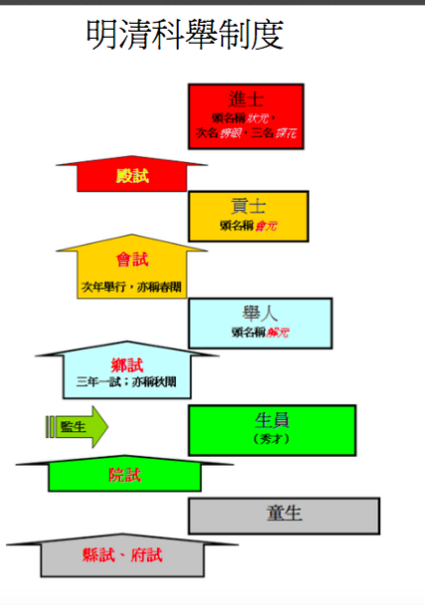

Slide 13
宮廷畫家 古代 文人畫
職業畫家 當代

Slide 14
創作的媒材
繪畫的基底材
紙張
絹布（蠶絲）
木板 牆壁
廟宇、佛像
雕塑
油畫布（西畫） 1號明信片的大小 30公分×30公分叫ㄧ才

Slide 16
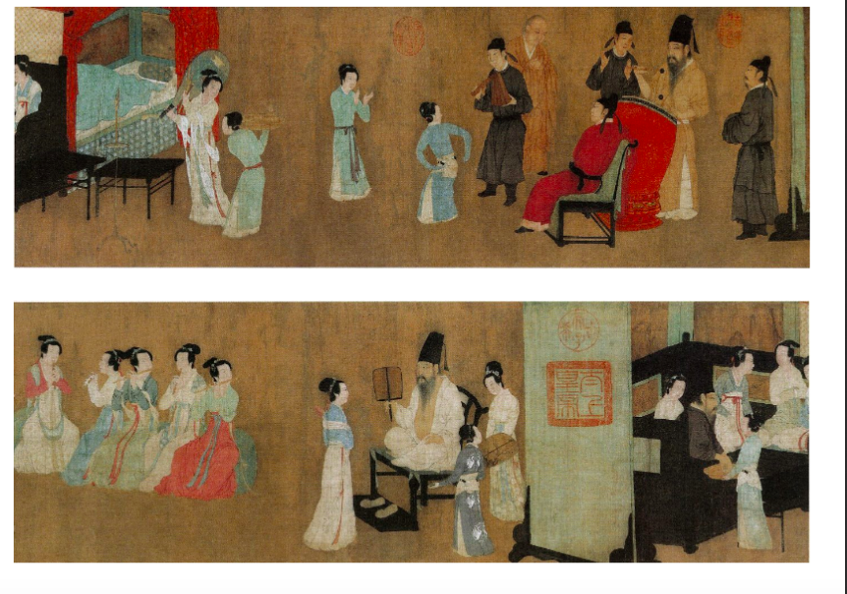

Slide 18
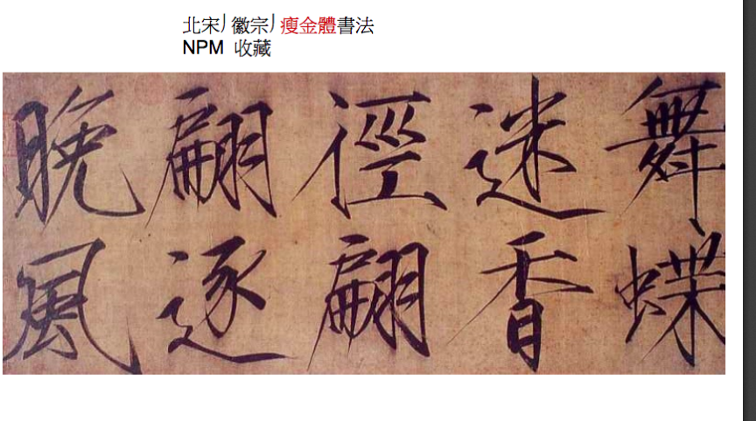

Slide 20
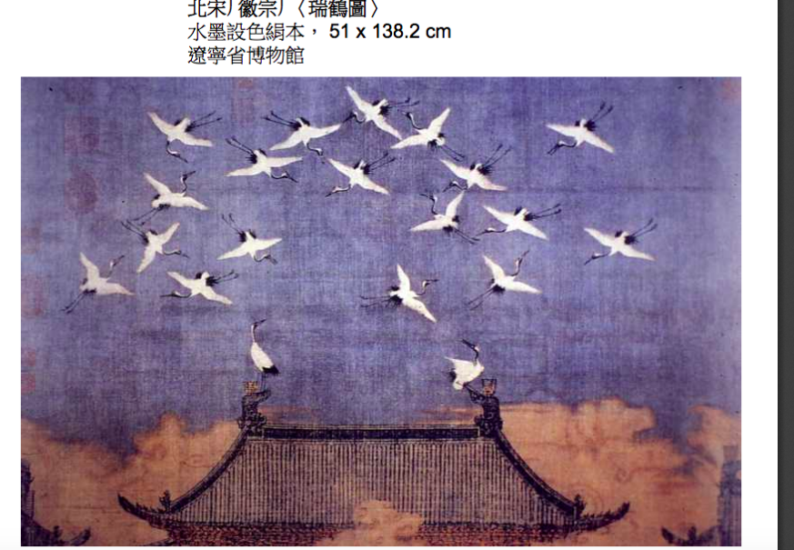

Slide 21
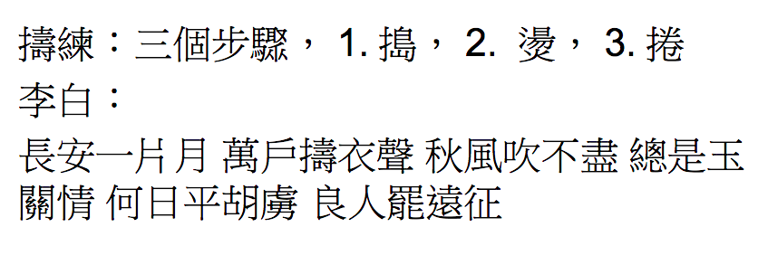
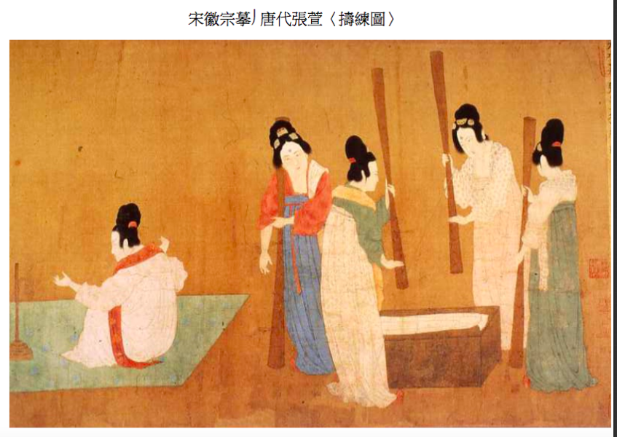

Slide 22
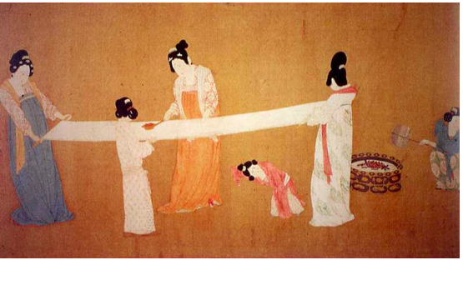

Slide 23
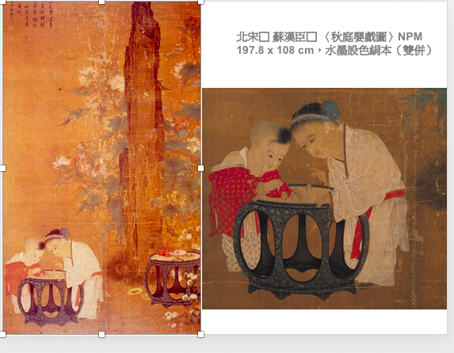

Slide 24
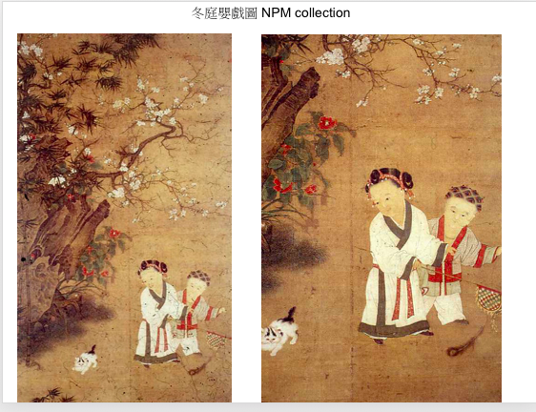

Slide 26
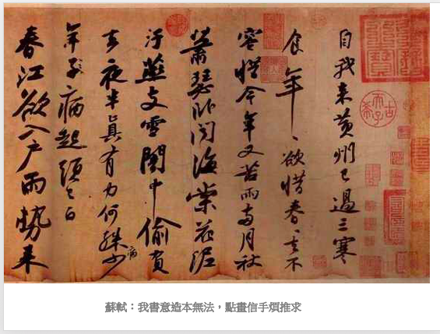

Slide 27
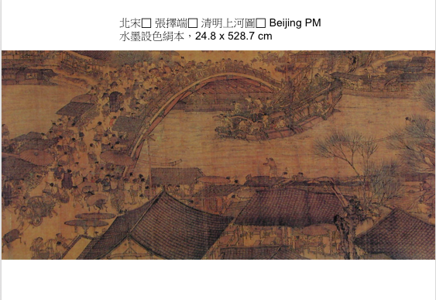

Slide 28
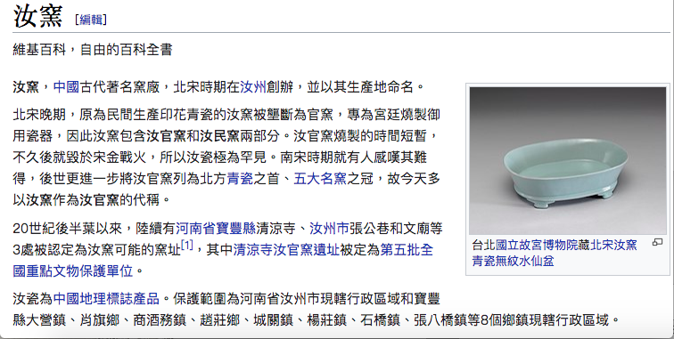

Slide 29
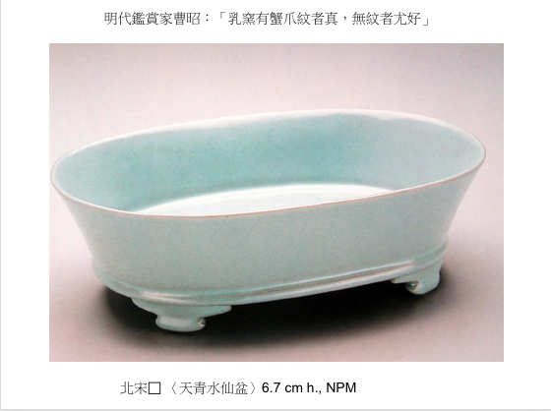

Slide 30
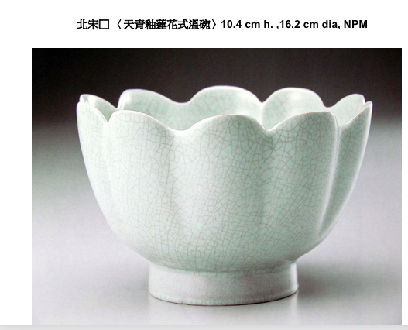

Slide 31
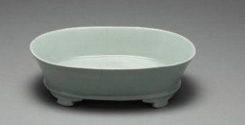
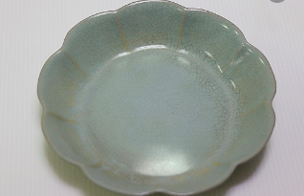
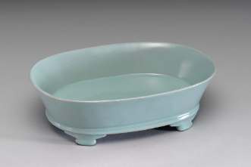
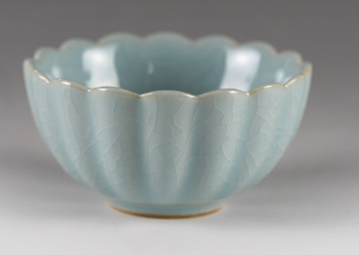

Slide 33
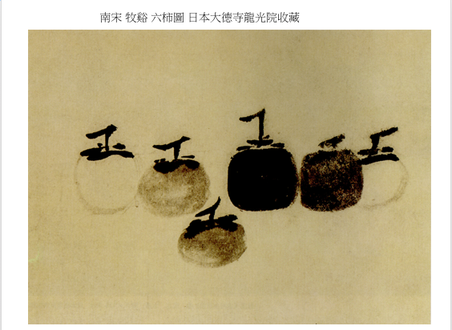

Slide 37
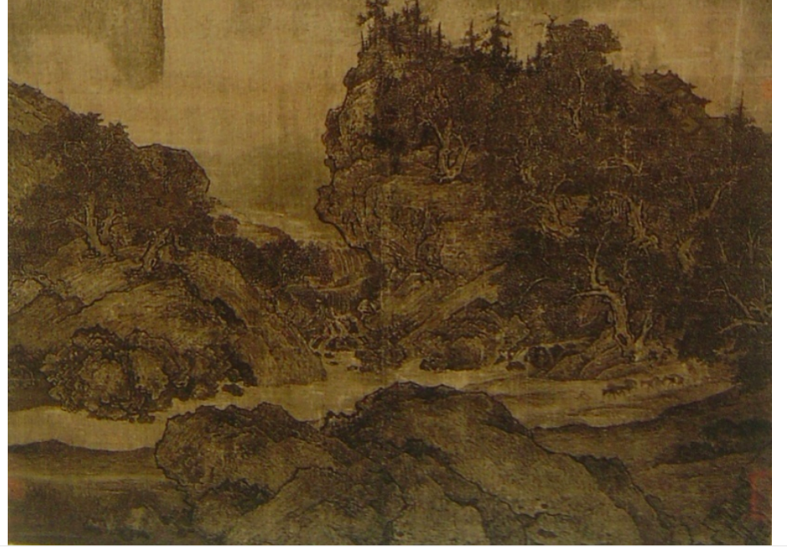

Slide 38
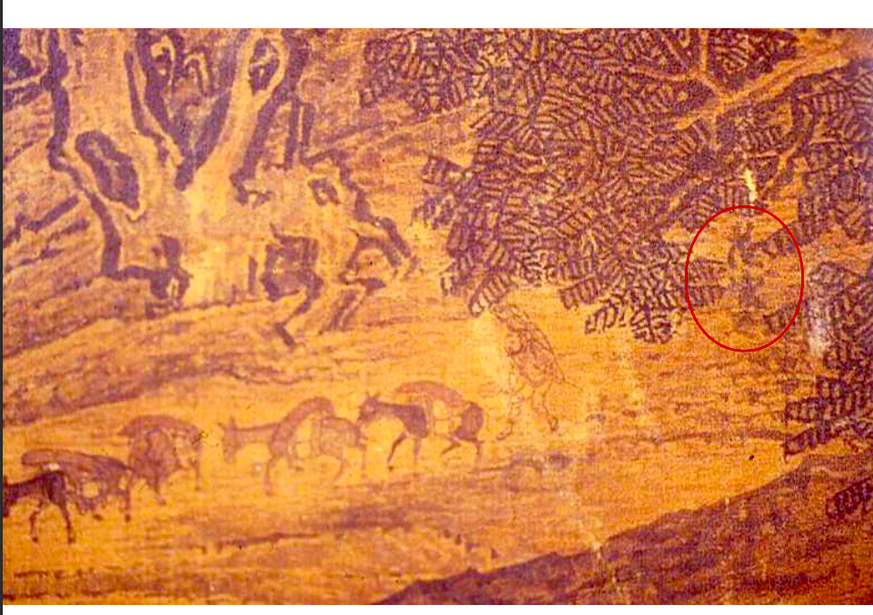

Slide 40
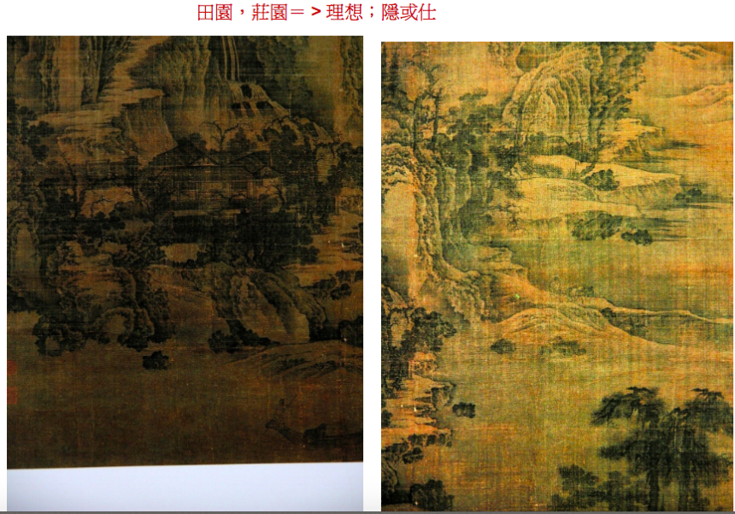

Slide 42
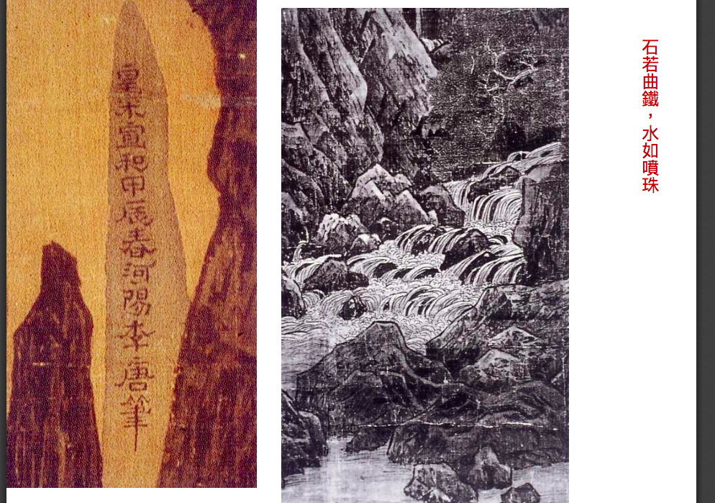

Slide 43
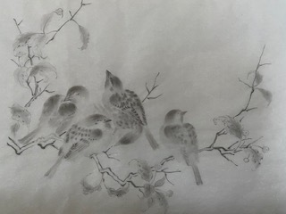
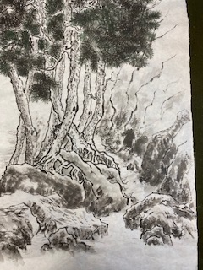
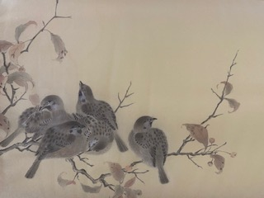
宋代 花鳥 山水 臨摹練習

Slide 44
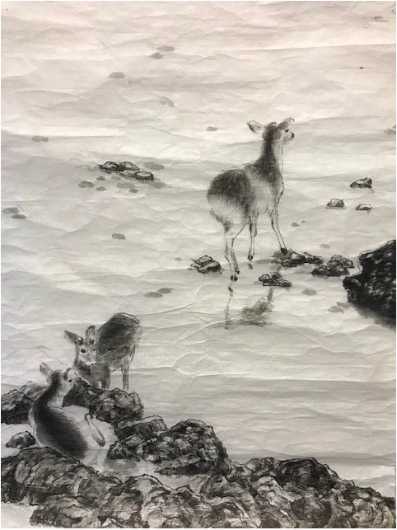
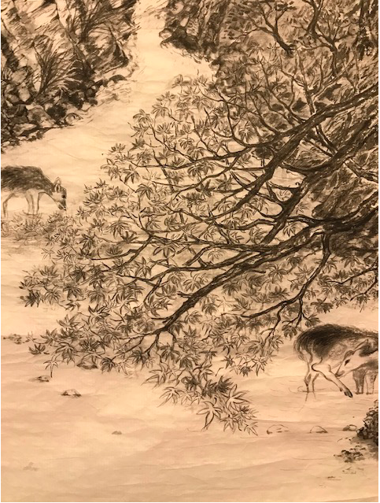

Slide 45
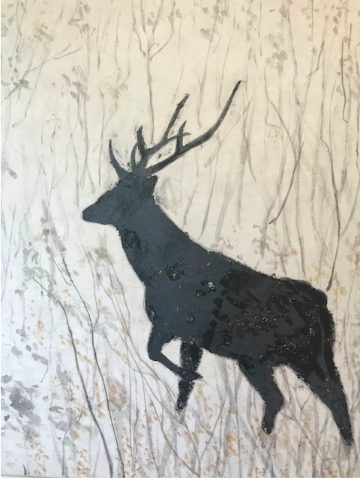
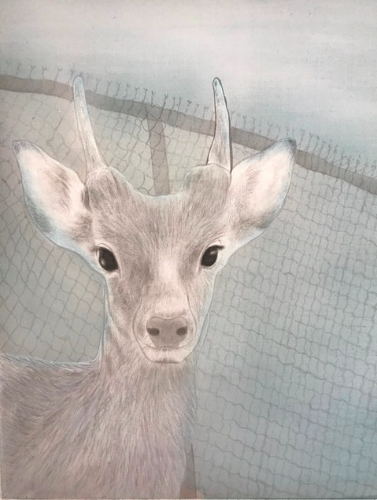
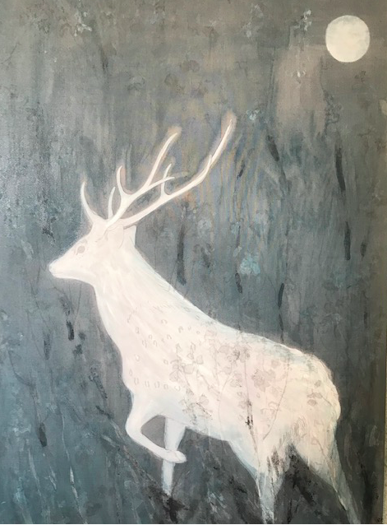
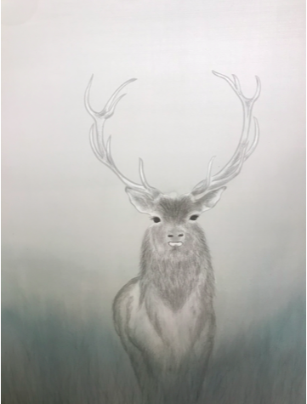

Slide 46
日本畫 膠彩畫 水墨畫 國畫

Slide 47
謝謝您的聆聽

